Slide 1
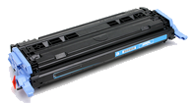
Equipez vous en cartouche recyclées
Economique
Ecologique

